Slide 1
Родственные слова
Занятие логопеда
для детей дошкольного возраста 6-7 лет с ОНР.
Учитель - логопед
ГБОУ СОШ 1468 (ДО-1) г. Москва
Якунина Ольга Анатольевна

Slide 2
Цели и задачи:
Сформировать представление о родственных словах
Задачи:
Формировать навык морфемного анализа и синтеза;
Формировать операции слогового, фонемного анализов;
Научить различать однокоренные и родственные слова;
Группировать словарь родственных слов в семантических полях;
Развивать мыслительные операции анализа, синтеза, обобщения;
Развивать зрительную и слуховую память на линейный ряд;
Развивать произвольное внимание.

Slide 3
Формирование представлений о родственных словах
Группировка словаря родственных слов в семантических полях.
ИГРА «Волшебное дерево»
На дереве висят плоды со словами.
В корнях дерева находится слово, из которого и появились плоды на дереве.
Путем использования навыков фонемного анализа определяется мотивируемое слово. Для этого нужно подобрать слово к звуковой схеме.

Slide 4
Давай играть!

Slide 5
На дереве висят плоды со словами.
В корнях дерева находится слово, из которого и появились плоды на дереве.
Отгадай это слово!!!
Для этого нужно подобрать слово к звуковой схеме.

Slide 6
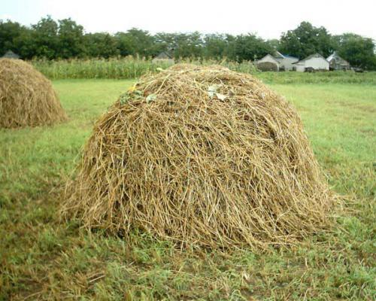
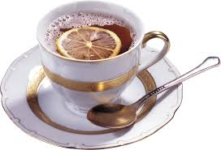
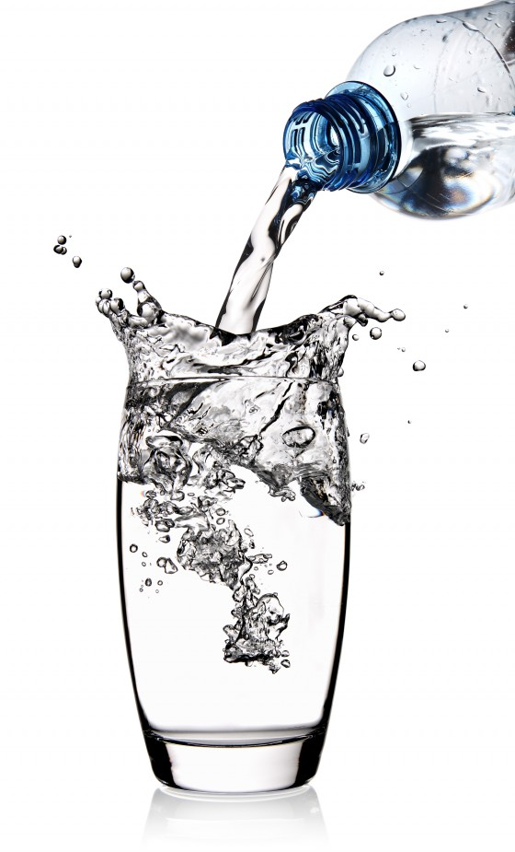
СЕНО
ЧАЙ
ВОДА

Slide 7
Формирование навыка нахождения производного слова в долговременной памяти, работа над семантикой, формирование навыка морфемного анализа и синтеза.
Какие слова выросли из слова «ВОДА»? Надо собрать из половинок слова и прочитать слово. Начало всегда одинаковое: ВОД (ВОДО), а конец слова – под деревом…

Slide 8
Для каждого слова придумываются подсказки:
Какой вы знаете транспорт? ВОД- ный
Как называются растения, которые растут под водой? ВОДО- росли
Вода падает с горы? ВОДО – пад
Как называется сказочный герой, живущий под водой? ВОДЯ- ной
Кто воду проводит? ВОДО –проводчик
Кто работает (лазает) под водой? ВОДО-лаз….

Slide 9
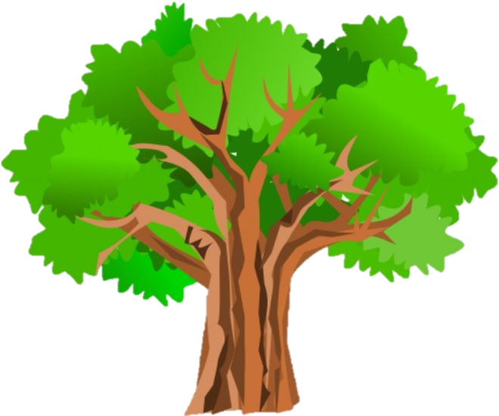
водо
водо
вод
вод
вод
водо
водо
водо
водо
вод
ВОДА
проводчик
ичка
лаз
росли
яной
хранилище
ный
воз

Slide 10
Закрепление представления о родственных словах
Определение на слух родственных слов в речевом потоке.
Там, средь водорослей нежных
Много рыбок безмятежных
А хозяин-водяной
Охраняет их покой.
На водонапорной башне
Водяной один сидит
И на водные просторы
Строго-строго он глядит

Slide 11
На дворе мороз трескучий
Вышла Оля на крыльцо.
Чтобы нос не обморозить,
Закрывай скорей лицо.
Я люблю морозный воздух
И мороженое люблю.
И зачем нам морозилка
Всё никак я не пойму.
По дороге шли две мышки
И держали в лапках книжки.
Шёл навстречу им медведь
«Дайте книжку посмотреть».
«Ах. Какой ты книголюб.
Нам такой приятель люб.
Интересный книжный мир
Нам приятнее, чем сыр!»

Slide 12
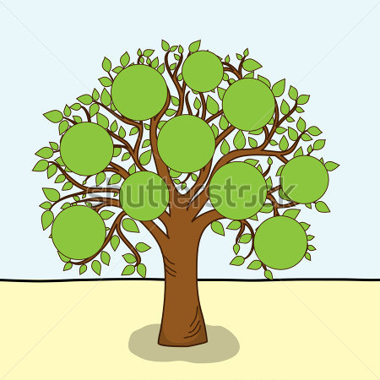
Развитие мыслительных операций (анализа, обобщения) на материале однокоренных и родственных слов.
Прочитайте пары слов и отправьте родственное слово к его дереву.
Мор-ской – морс
Лес-ка – лес-ник
Мо-ряк – мор-ковь
Во-дить – вод-ный
Горь-ко – гор-ка
Гор-ный – го-рю-шко
При-го-рок – го-ре-вать
море
лес
гора
вода

Slide 13
МОРКОВЬ
ПРИГОРОК
ЛЕСКА
МОРЯК
МОРСКОЙ
ЛЕСНИК
МОРС
ГОРЕВАТЬ
ГОРНЫЙ
ВОДНЫЙ
ГОРЬКО
ГОРКА
ГОРЮШКО
ВОДИТЬ
МОРЕ
ЛЕС
ВОДА
ГОРА

Slide 14
Найди среди картинок те, про которые мы говорили.
С какого дерева эти слова? Назови их все!
Но будь внимателен, рассмотри каждое дерево и прочитай слова, которые под ними написаны.

Slide 15
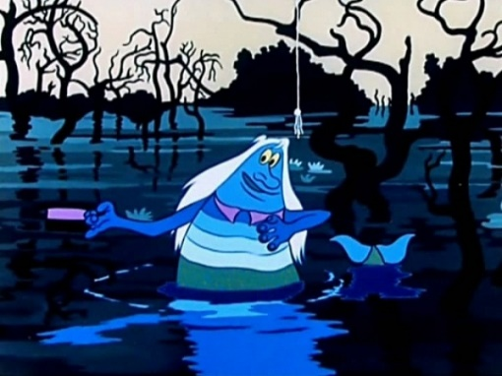
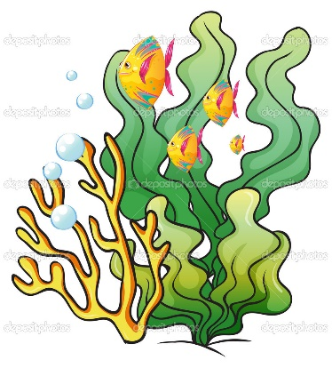
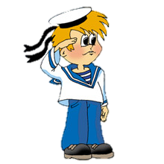
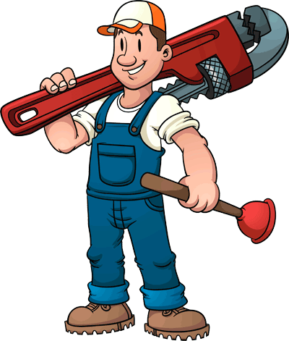
МОРЕ
ВОДА
МОРОЗ
КНИГА

Slide 16
ОТЛИЧНО!
Ты справился со всеми заданиями!

